Slide 1
Swagger 기반 API 명세
제출 API YAML 기준 · OpenAPI 3.0.3 · 30 Paths · 36 Operations
구매자와 전문가가 하나의 거래 정보를 공유하며
상담·견적·업무·문서·메시지를 연결하는 API
30
36
PATHS
OPERATIONS
7개 기능 영역
01
인증 · 내 계정
02
전문가 기능
03
구매 프로젝트
04
요청 · 견적 · 업무
4 paths / 5 ops
6 paths / 6 ops
4 paths / 7 ops
6 paths / 6 ops
05
문서 · 공유 권한
06
메시지
07
데모 관리
4 paths / 5 ops
3 paths / 4 ops
3 paths / 3 ops
캡처 원칙
제출 YAML의 Path와 Method를 기능별로 필터링해 Swagger UI에서 직접 렌더링
집이음 판교6반 장민서
1 / 8
Notes:
Source: /Users/minseojang/Documents/ChatGPT/mini-project/output/pdf/집이음_제출/6반_장민서_파워레인저-API.yml. 제출 API YAML을 기능 영역별로 필터링해 Swagger UI로 렌더링했다.

Slide 2
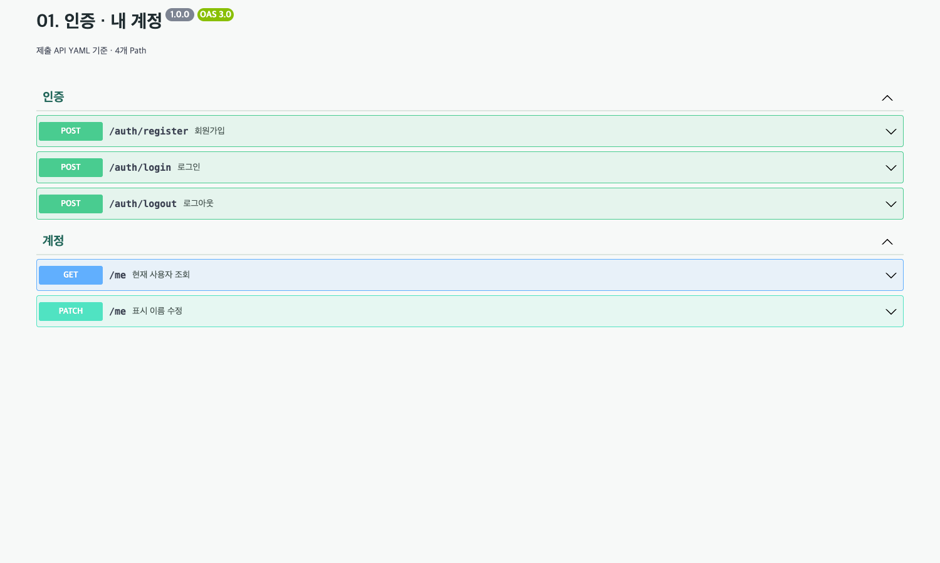
01 인증 · 내 계정 API
회원가입 → 로그인 → 내 정보 조회·수정 → 로그아웃 · 4 paths / 5 operations
제출 API YAML → Swagger UI 실제 렌더링
Path · Method · 설명을 원본과 동일하게 반영
집이음 판교6반 장민서
2 / 8
Notes:
Source: /Users/minseojang/Documents/ChatGPT/mini-project/output/pdf/집이음_제출/6반_장민서_파워레인저-API.yml. 01 인증 · 내 계정 API에 해당하는 엔드포인트의 Swagger UI 실제 캡처.

Slide 3
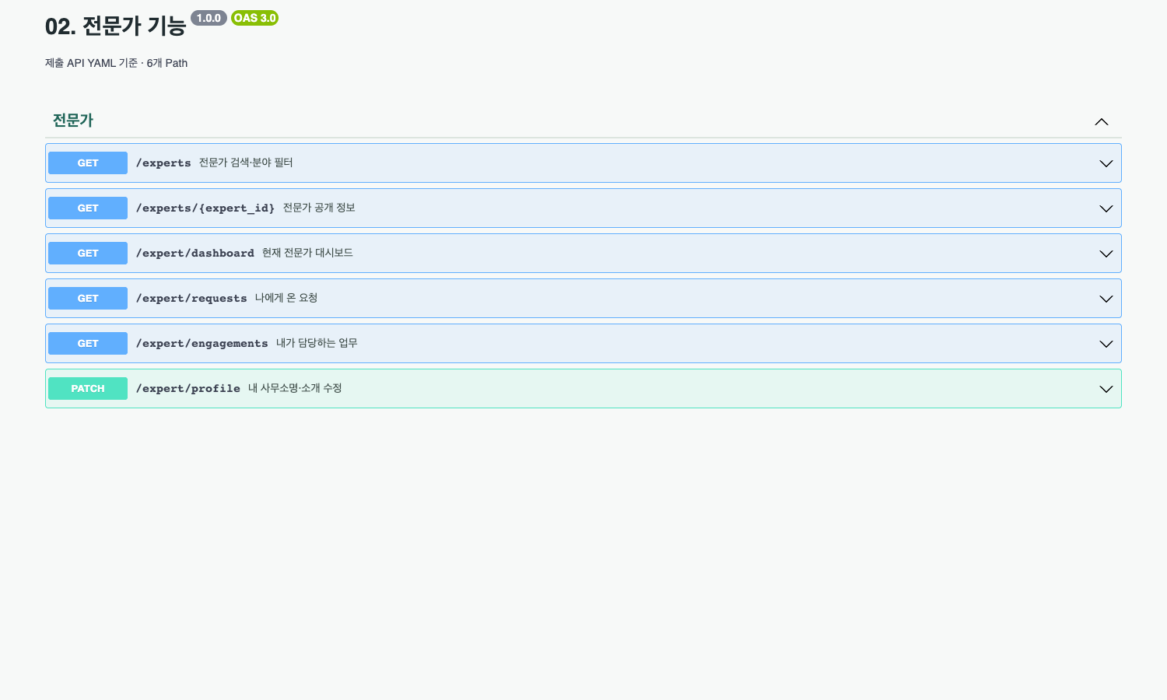
02 전문가 기능 API
전문가 탐색·상세 조회와 전문가용 대시보드·프로필 · 6 paths / 6 operations
제출 API YAML → Swagger UI 실제 렌더링
Path · Method · 설명을 원본과 동일하게 반영
집이음 판교6반 장민서
3 / 8
Notes:
Source: /Users/minseojang/Documents/ChatGPT/mini-project/output/pdf/집이음_제출/6반_장민서_파워레인저-API.yml. 02 전문가 기능 API에 해당하는 엔드포인트의 Swagger UI 실제 캡처.

Slide 4
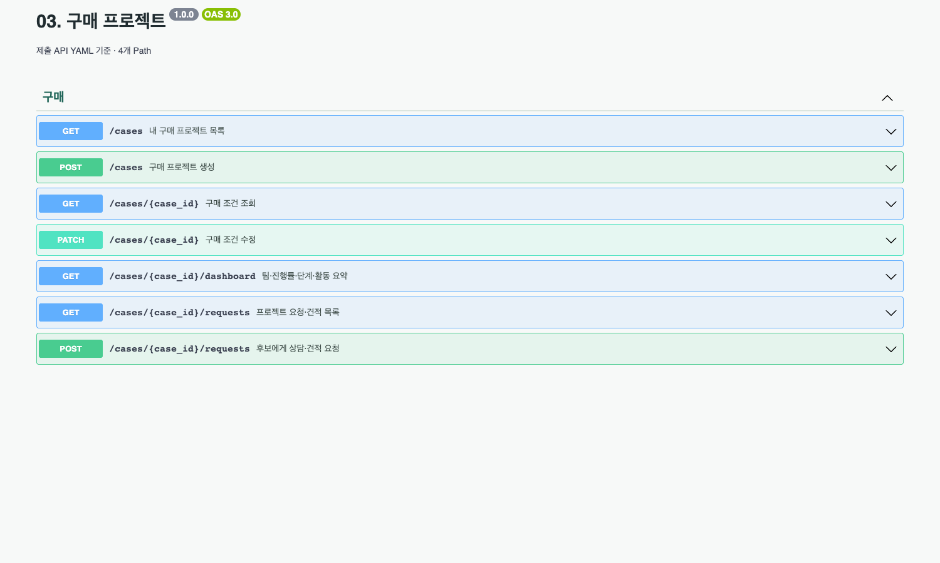
03 구매 프로젝트 API
구매 프로젝트 생성·조회·수정과 상담 요청 연결 · 4 paths / 7 operations
제출 API YAML → Swagger UI 실제 렌더링
Path · Method · 설명을 원본과 동일하게 반영
집이음 판교6반 장민서
4 / 8
Notes:
Source: /Users/minseojang/Documents/ChatGPT/mini-project/output/pdf/집이음_제출/6반_장민서_파워레인저-API.yml. 03 구매 프로젝트 API에 해당하는 엔드포인트의 Swagger UI 실제 캡처.

Slide 5
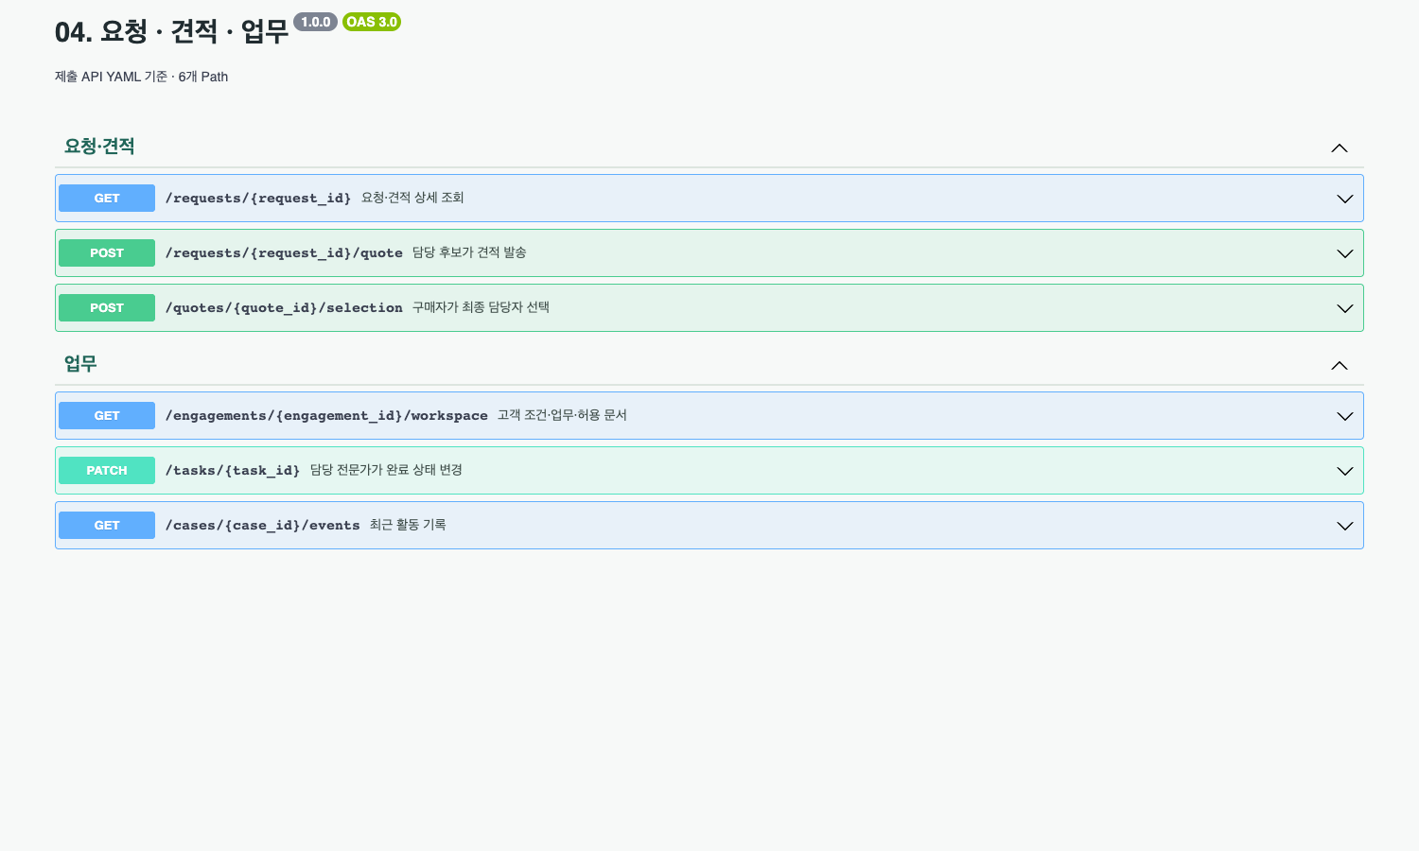
04 요청 · 견적 · 업무 API
요청 확인 → 견적 제출·선택 → 담당 업무·이벤트 관리 · 6 paths / 6 operations
제출 API YAML → Swagger UI 실제 렌더링
Path · Method · 설명을 원본과 동일하게 반영
집이음 판교6반 장민서
5 / 8
Notes:
Source: /Users/minseojang/Documents/ChatGPT/mini-project/output/pdf/집이음_제출/6반_장민서_파워레인저-API.yml. 04 요청 · 견적 · 업무 API에 해당하는 엔드포인트의 Swagger UI 실제 캡처.

Slide 6
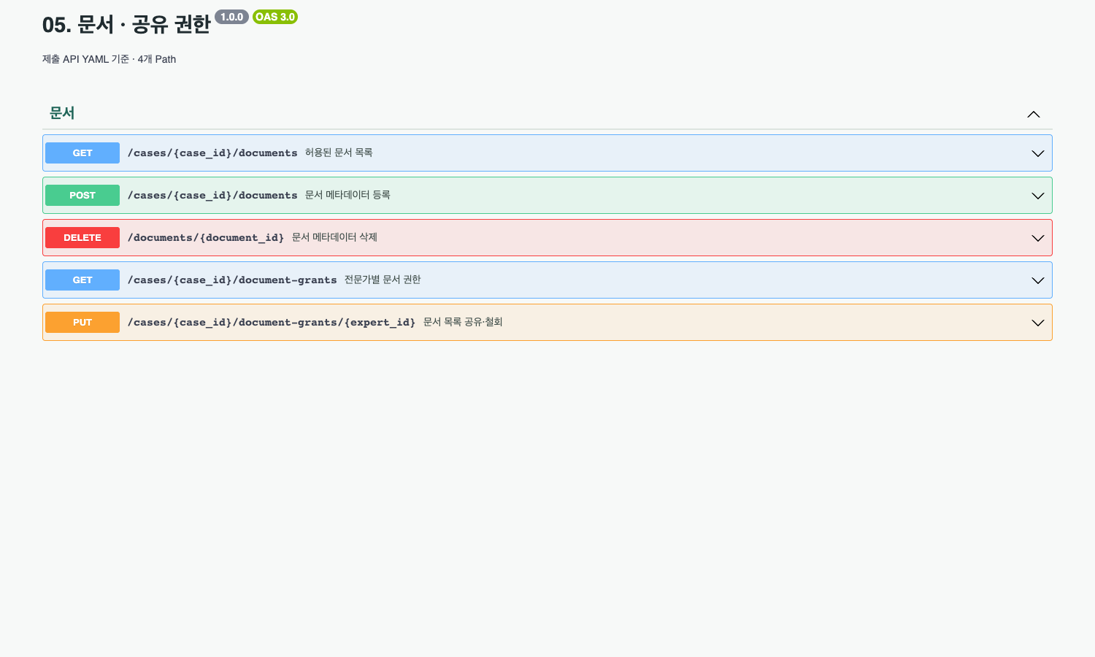
05 문서 · 공유 권한 API
거래 문서 등록·조회와 전문가별 문서 접근 권한 관리 · 4 paths / 5 operations
제출 API YAML → Swagger UI 실제 렌더링
Path · Method · 설명을 원본과 동일하게 반영
집이음 판교6반 장민서
6 / 8
Notes:
Source: /Users/minseojang/Documents/ChatGPT/mini-project/output/pdf/집이음_제출/6반_장민서_파워레인저-API.yml. 05 문서 · 공유 권한 API에 해당하는 엔드포인트의 Swagger UI 실제 캡처.

Slide 7
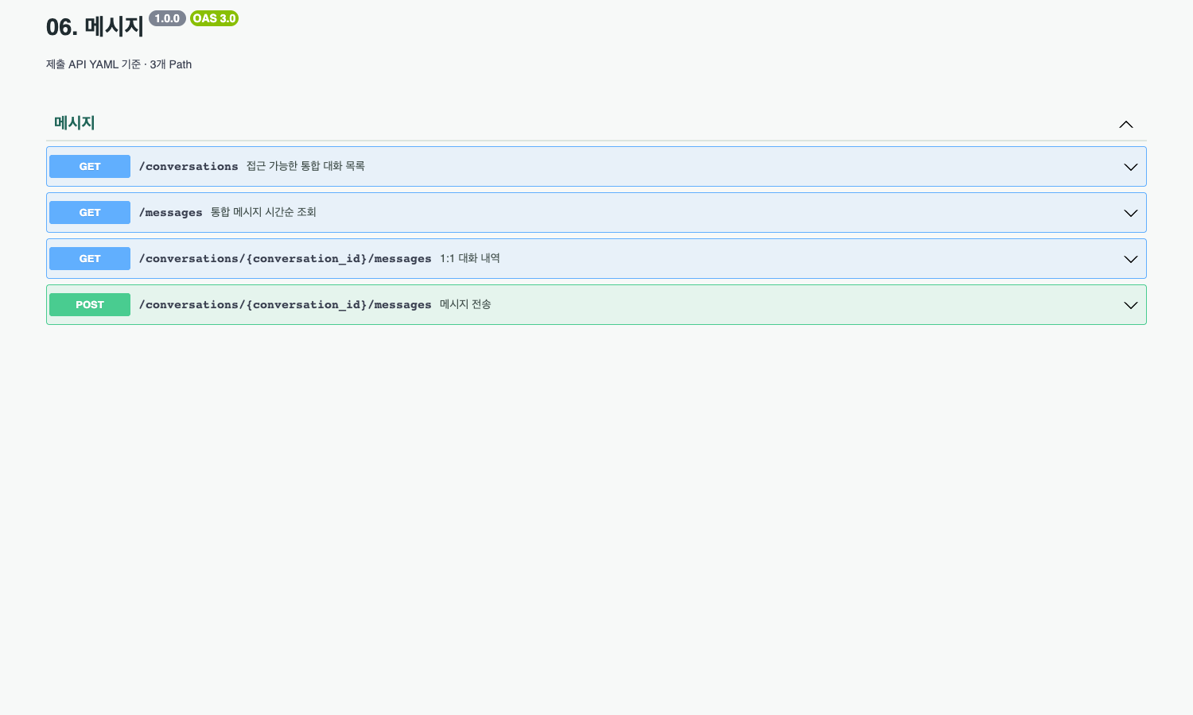
06 메시지 API
대화방 생성·조회와 거래 참여자 간 메시지 송수신 · 3 paths / 4 operations
제출 API YAML → Swagger UI 실제 렌더링
Path · Method · 설명을 원본과 동일하게 반영
집이음 판교6반 장민서
7 / 8
Notes:
Source: /Users/minseojang/Documents/ChatGPT/mini-project/output/pdf/집이음_제출/6반_장민서_파워레인저-API.yml. 06 메시지 API에 해당하는 엔드포인트의 Swagger UI 실제 캡처.

Slide 8
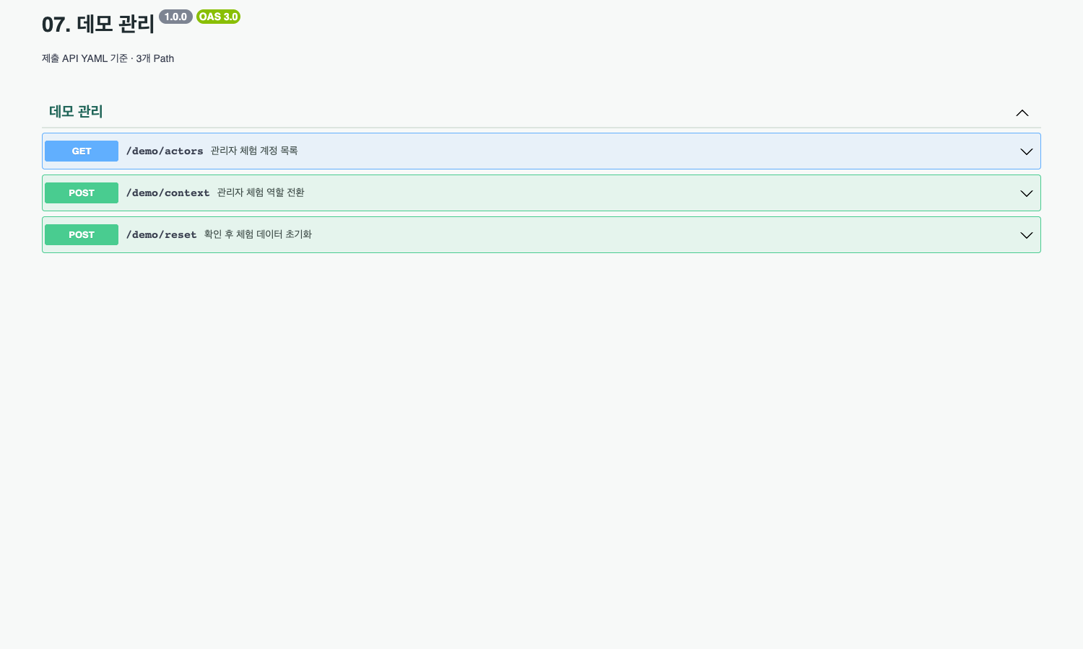
07 데모 관리 API
발표 시 액터·컨텍스트 선택과 데모 데이터 초기화 · 3 paths / 3 operations
제출 API YAML → Swagger UI 실제 렌더링
Path · Method · 설명을 원본과 동일하게 반영
집이음 판교6반 장민서
8 / 8
Notes:
Source: /Users/minseojang/Documents/ChatGPT/mini-project/output/pdf/집이음_제출/6반_장민서_파워레인저-API.yml. 07 데모 관리 API에 해당하는 엔드포인트의 Swagger UI 실제 캡처.

